Slide 1
"משליך קרחו כפיתים"
הקרחונים - מה הם, מי הם,
והיכן הם נמצאים

Slide 2
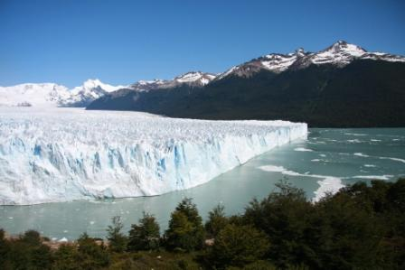
קרחון: גוש קרח ענק המשתרע על פני שטחים גדולים מאוד.

Slide 3
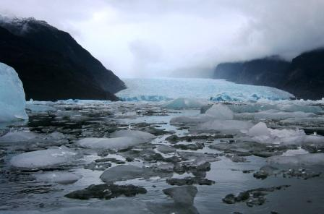
כיצד נוצר הקרחון?

Slide 4
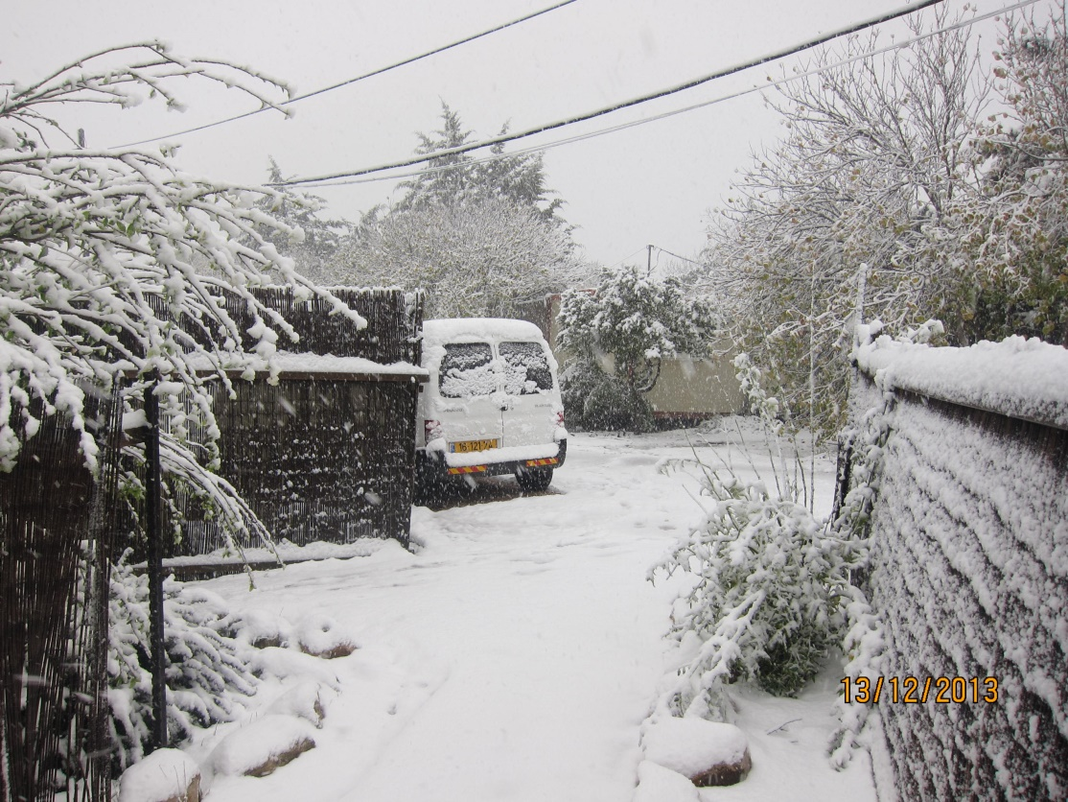

Slide 5
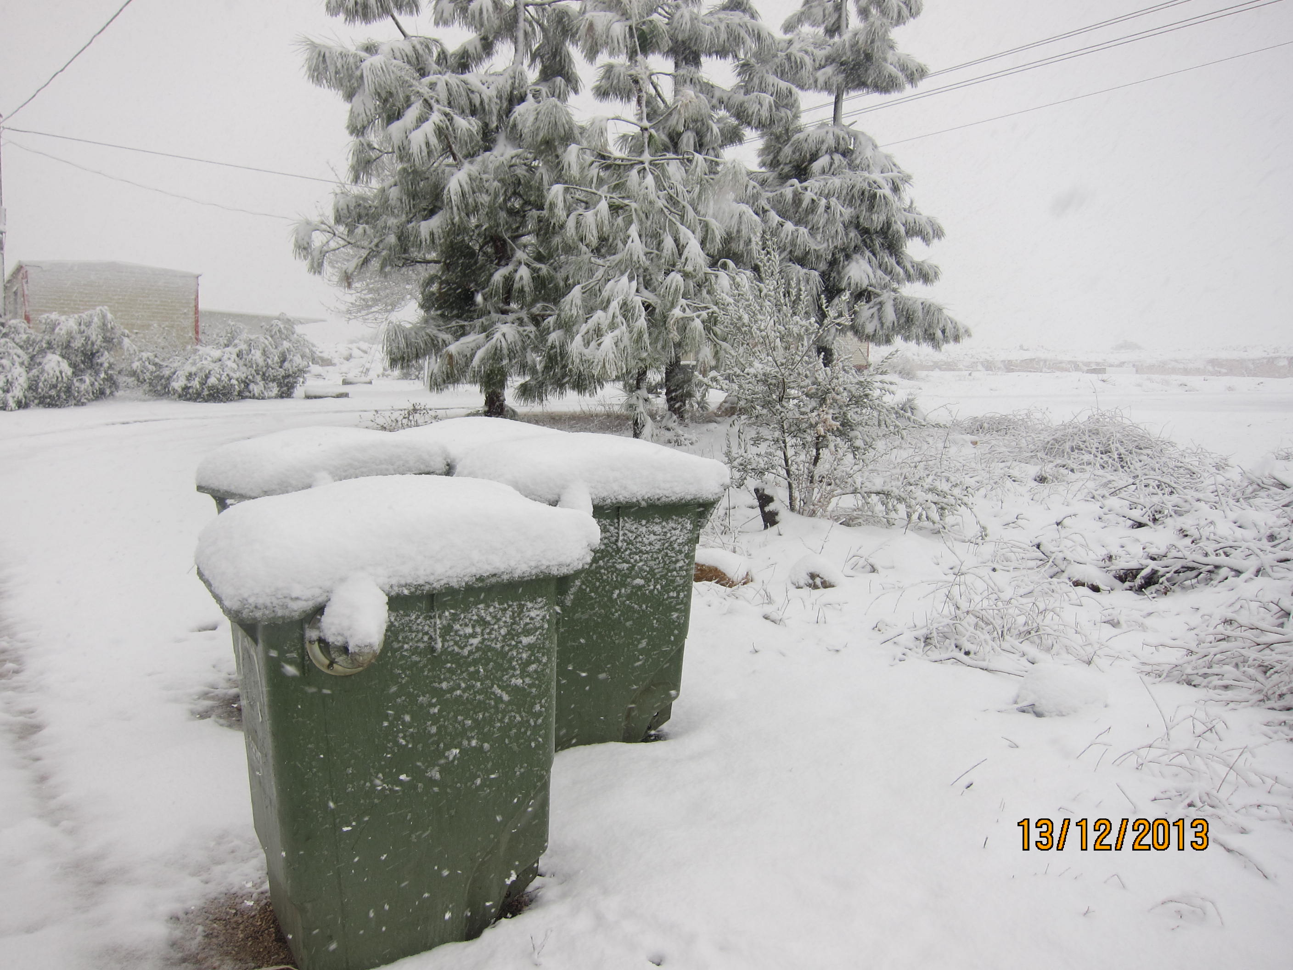
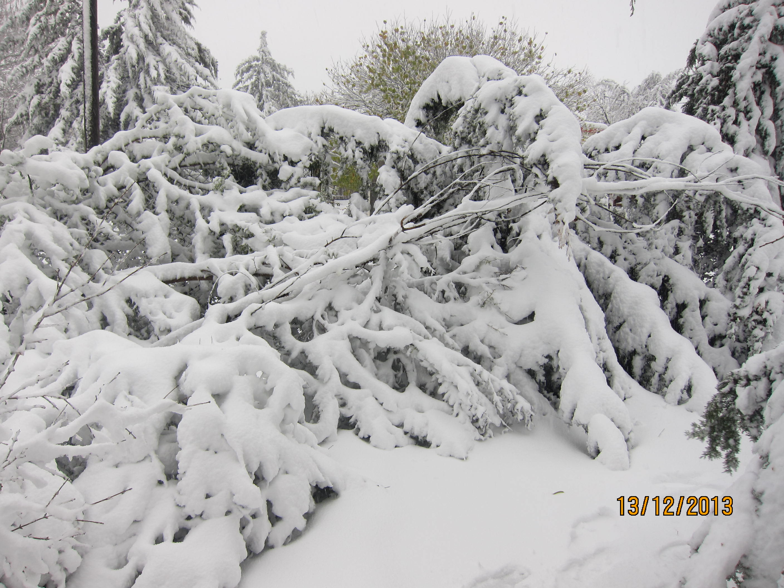
השלג נערם

Slide 6
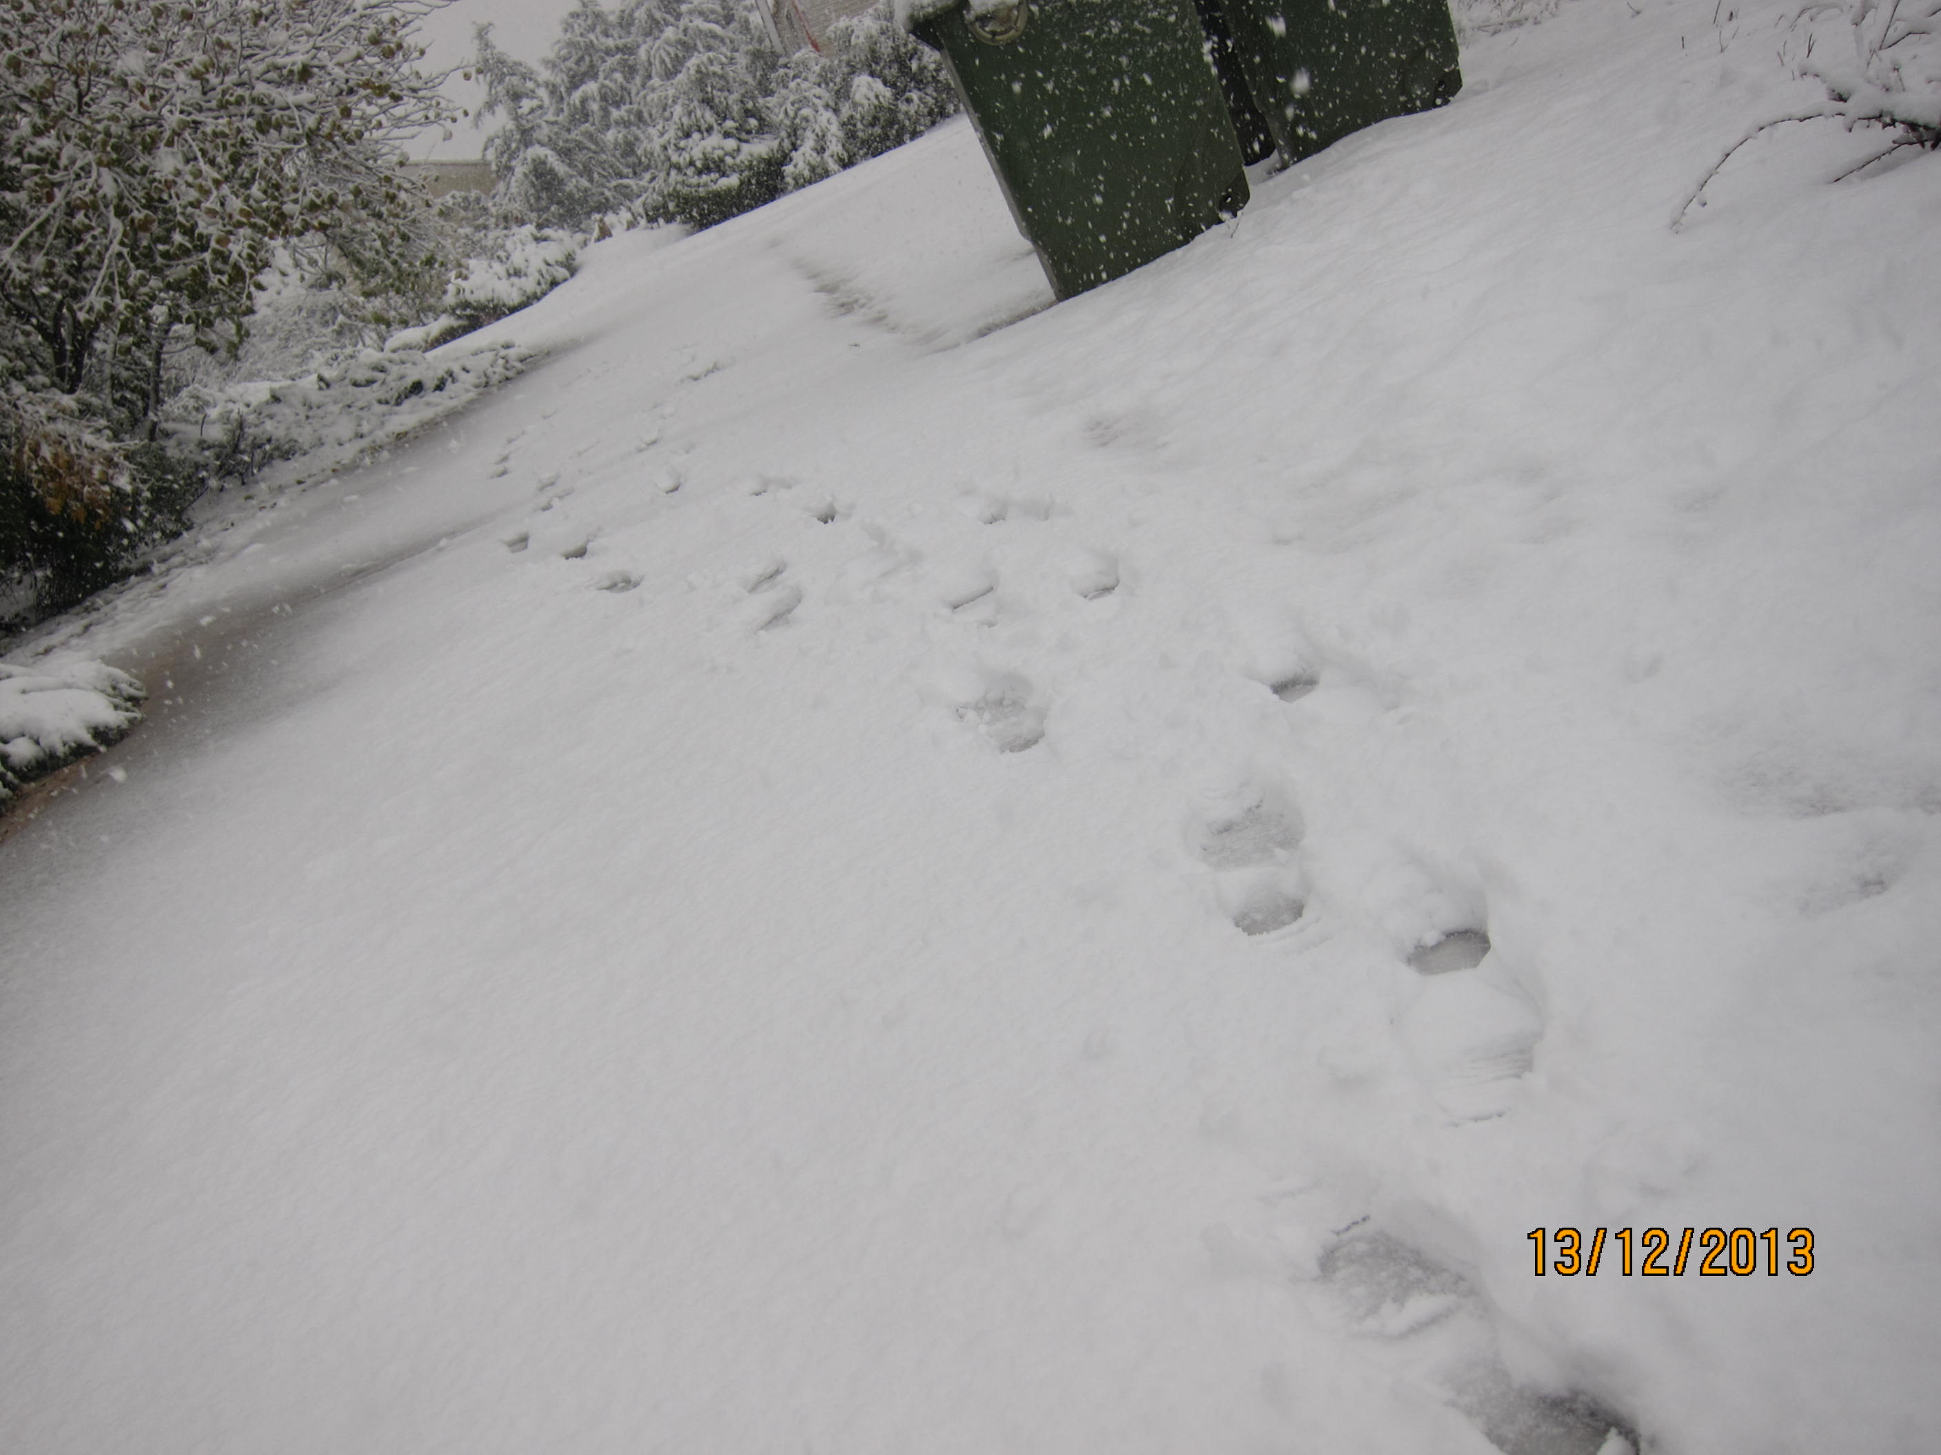
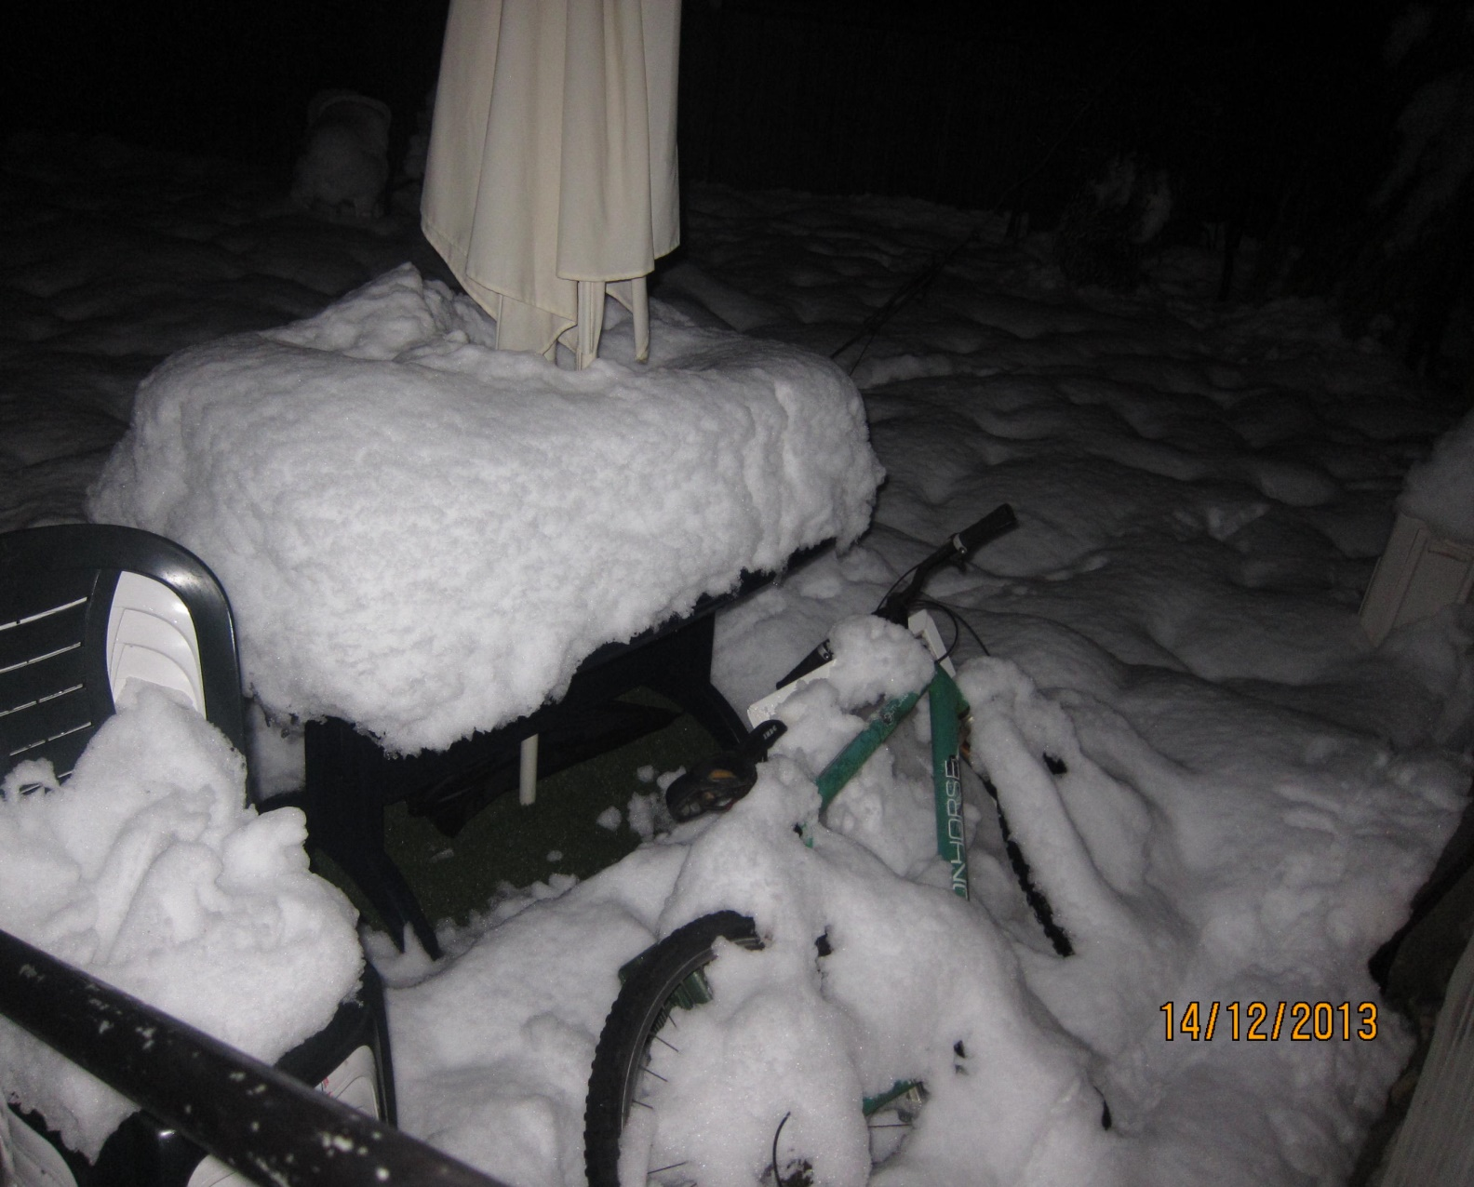

Slide 7
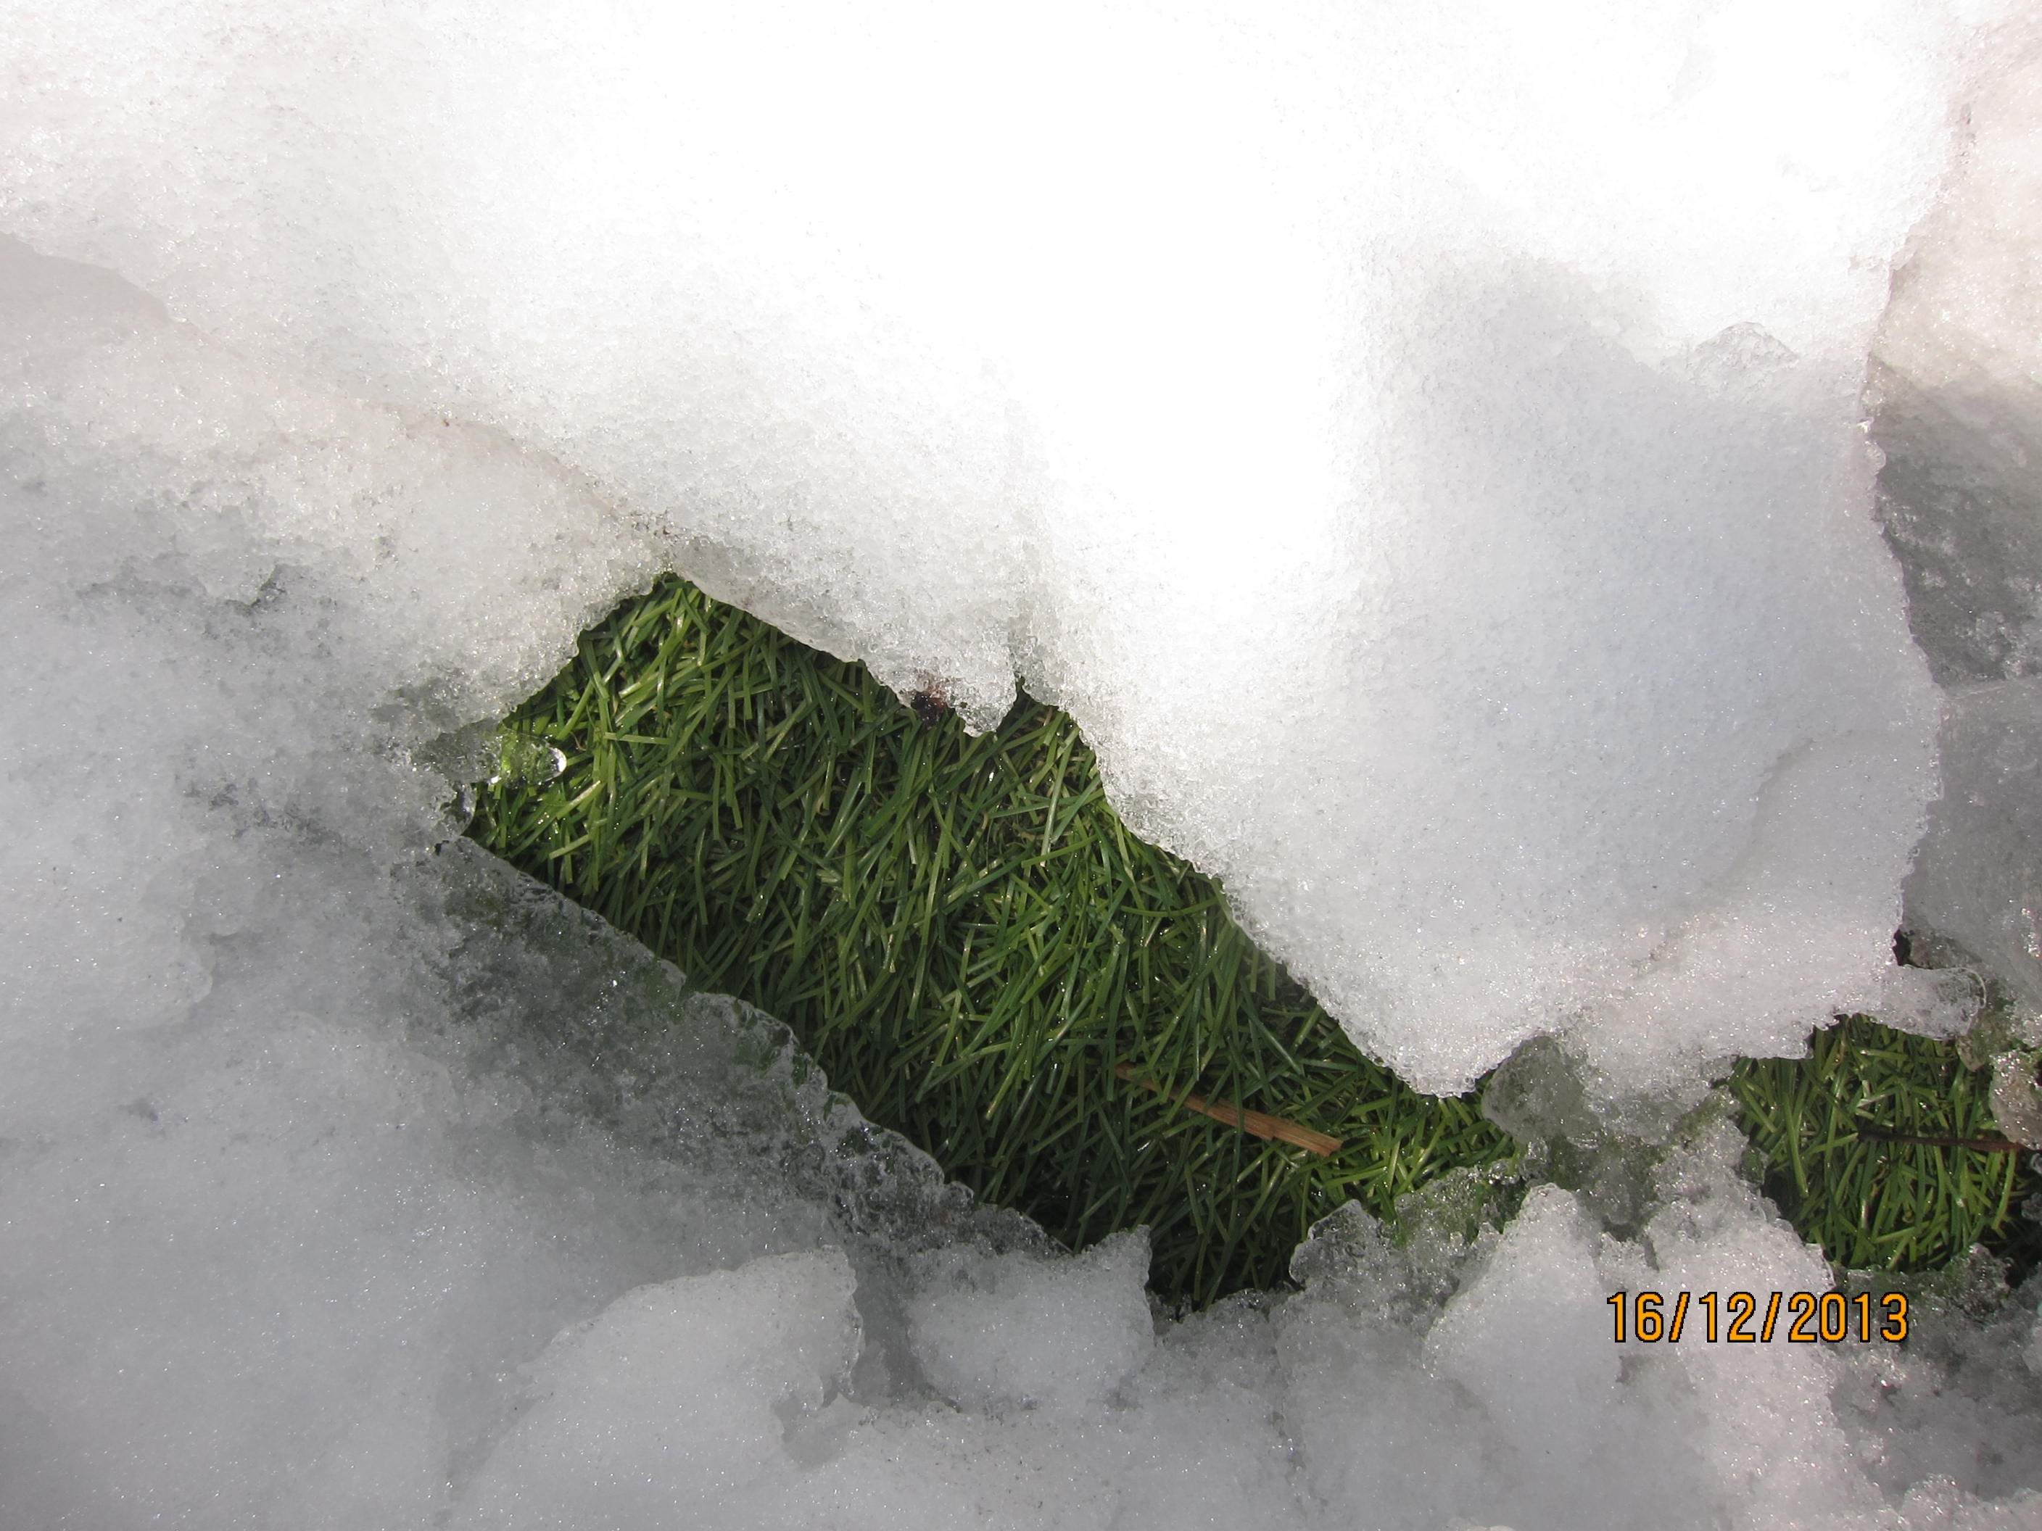

Slide 8
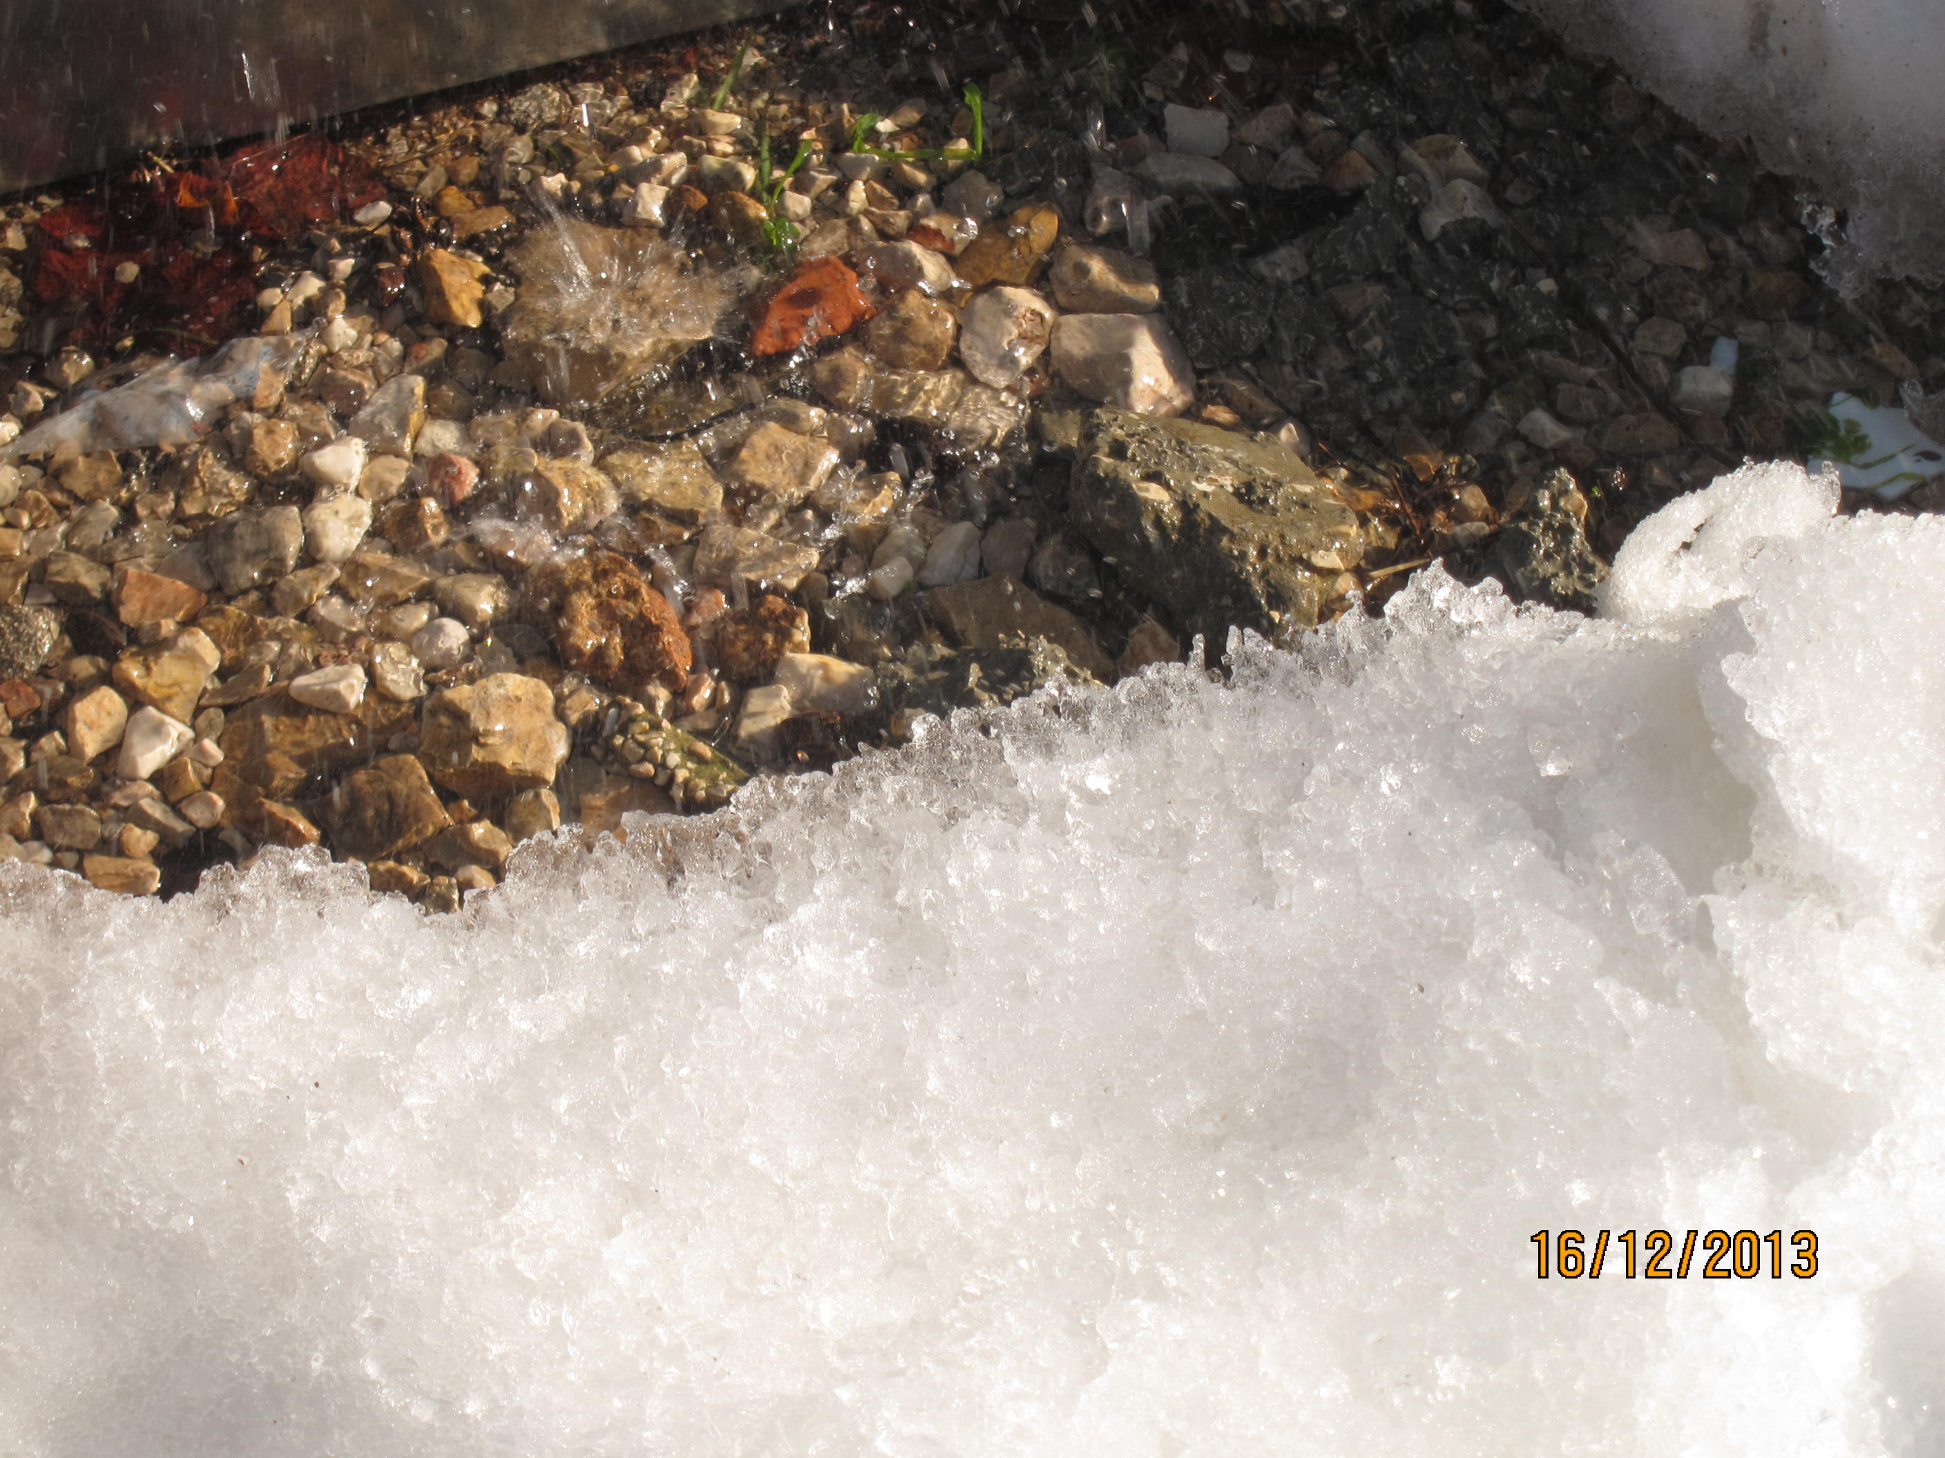

Slide 9
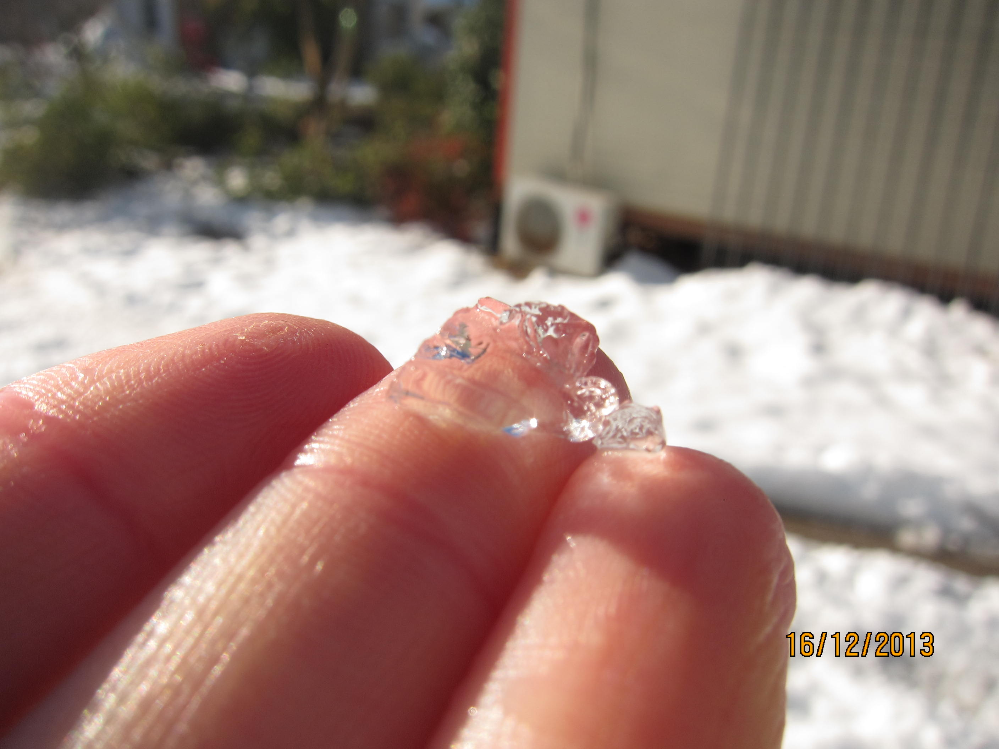

Slide 10
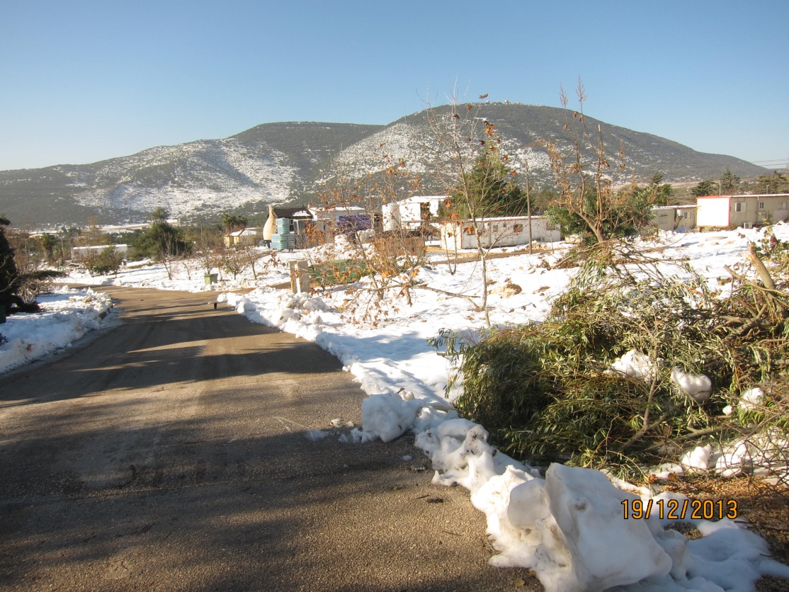

Slide 11
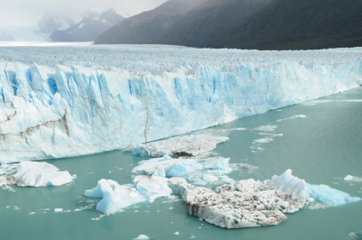

Slide 12
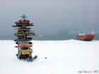
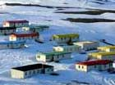
מה צבעו של הקרח?

Slide 13
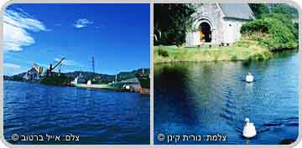
ים וקרחונים כחולים
מדוע למי הים צבע כחול?

Slide 15
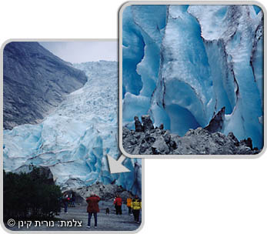
ומה צבעם של מים קפואים?

Slide 16
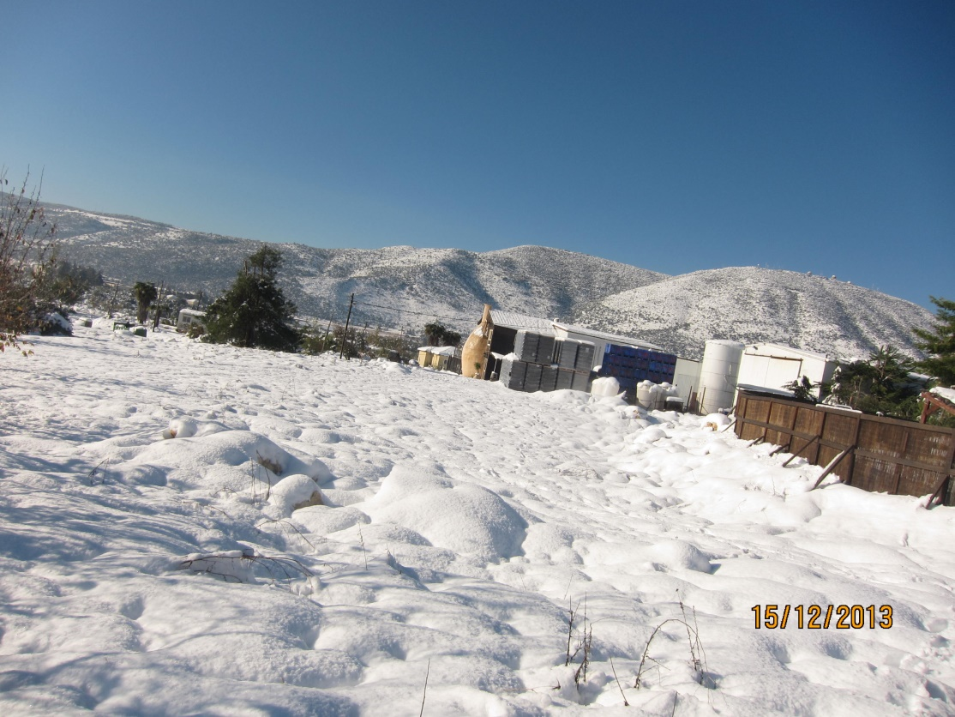
אם קרחונים נראים לנו בצבע כחול
למה השלג נראה לעינינו לבן?

Slide 18
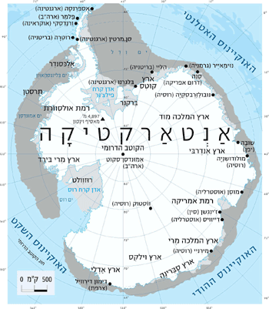
אנטארקטיקה

